Slide 1

Муниципальное бюджетное дошкольное образовательное учреждение
«Детский сад № 38»
Артемовского городского округа
Мастер-класс «ПОДКОВА»
(оберег)
Автор: Володина Жанна Владимировна воспитатель первой квалификационной категории

Slide 2
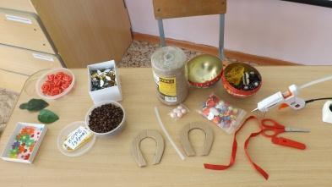
Материал для изготовления поделки
для изготовления поделки «Подкова» используются следующие материалы:
картон, пеньковая нить,
клеевой пистолет, украшения
(бусинки, паетки, кофейные зерна и тд.)

Slide 3
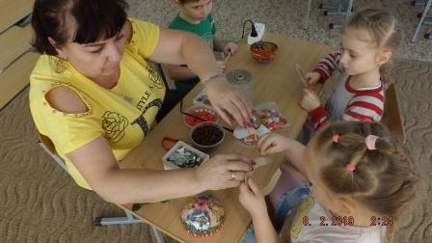
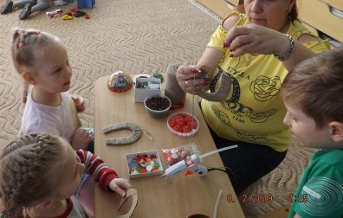
Шаг 1.
Картонную заготовку (подкову) обматываем пеньковой нитью.
Одна подкова обматывается «рожками» вниз, другая «рожками» вверх.

Slide 4
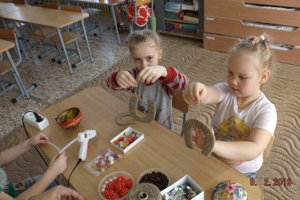
Подковы готовы к следующему этапу работы

Slide 5
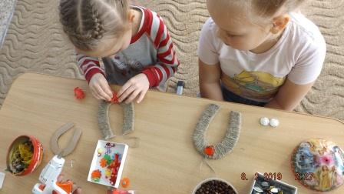
Шаг 2. Украшение подков

Slide 6
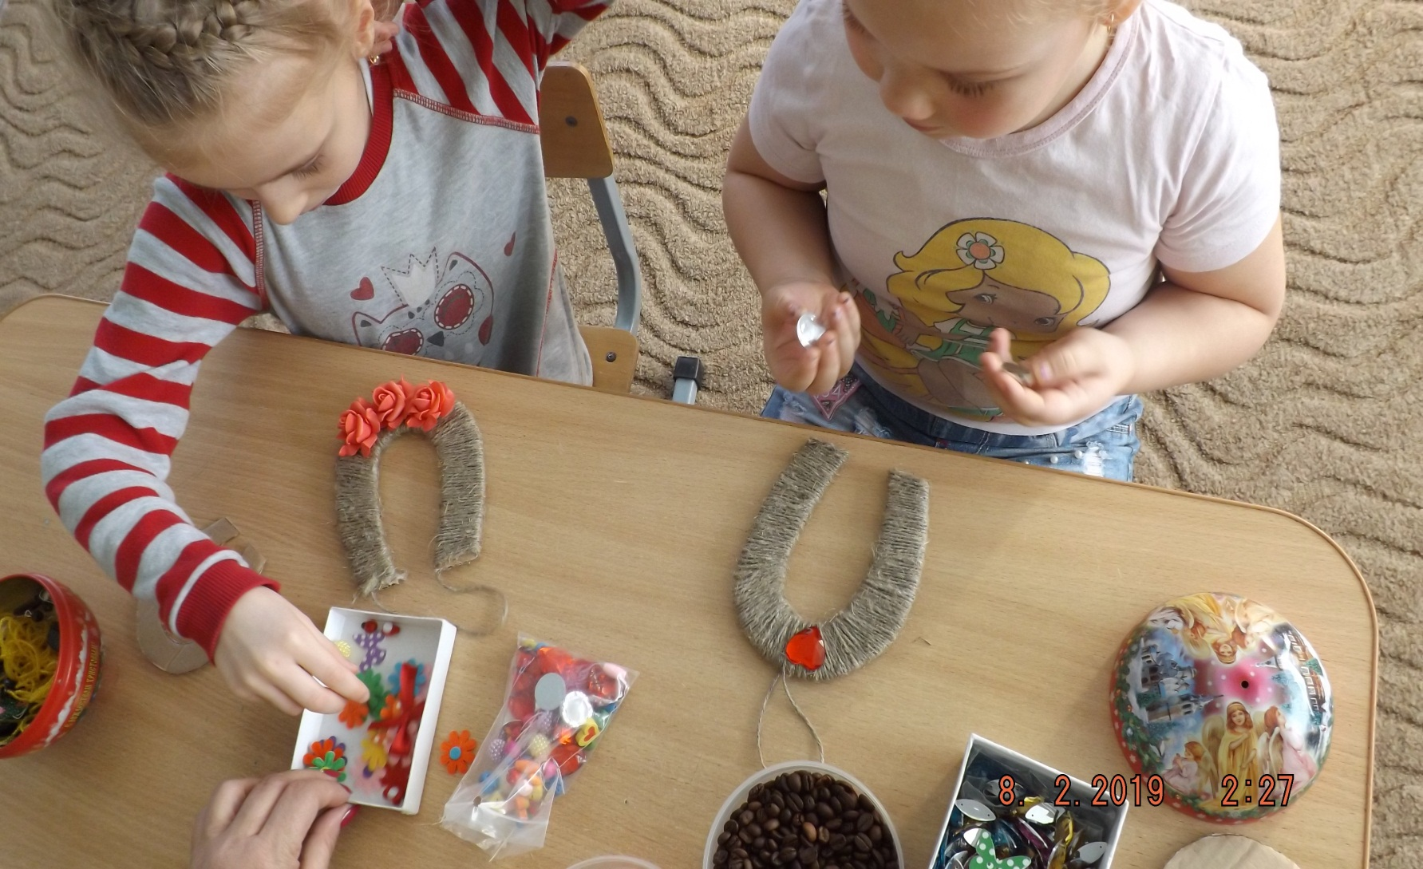

Slide 7
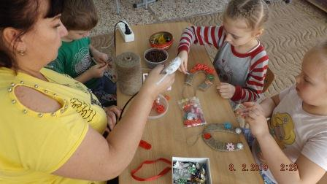

Slide 8
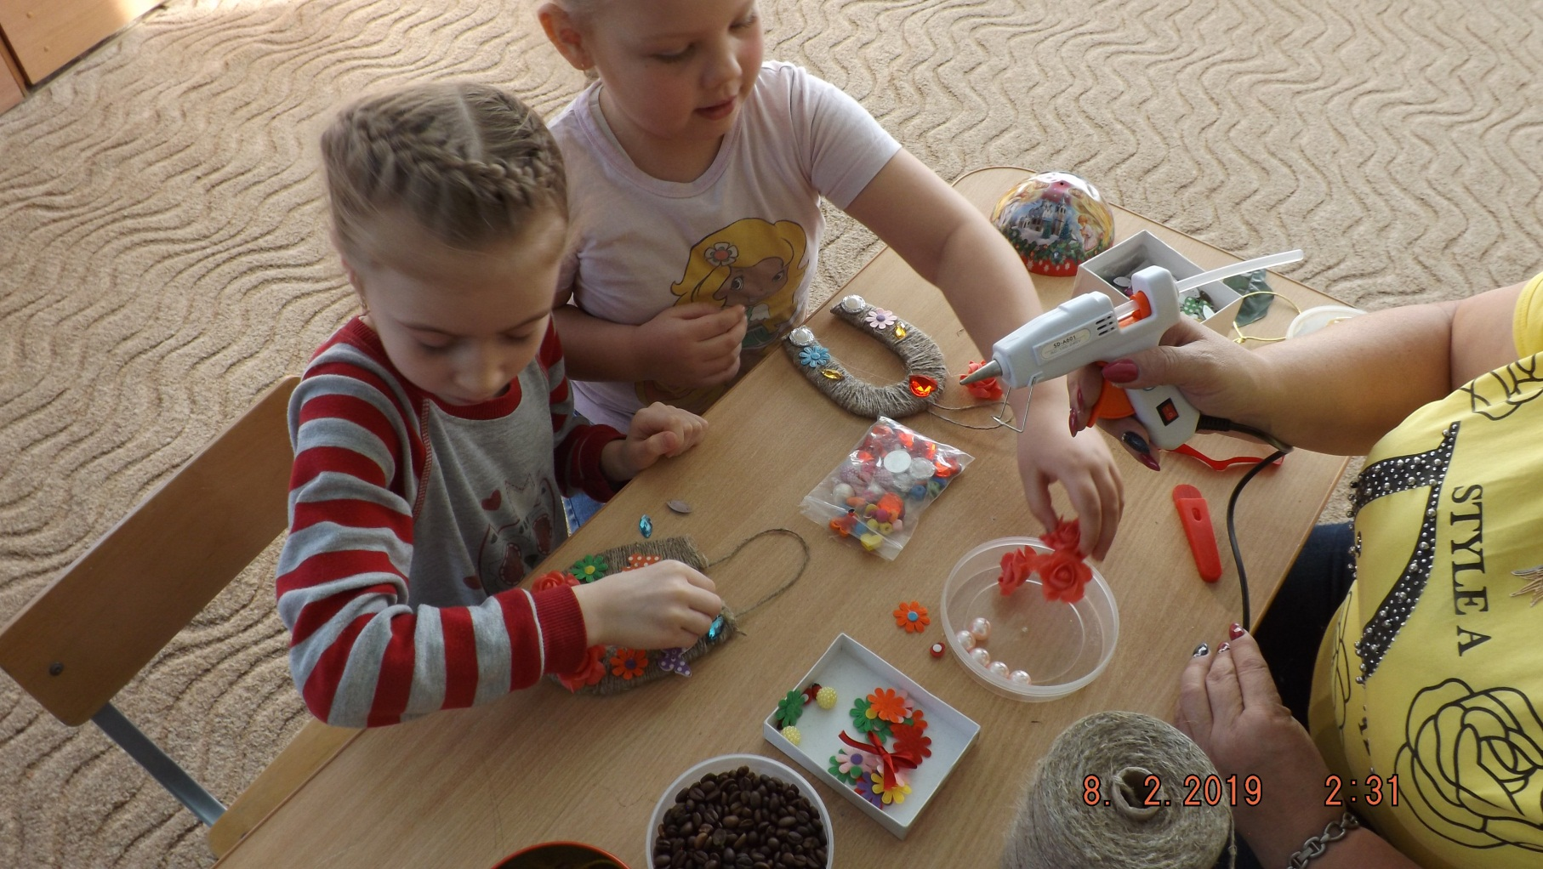

Slide 9
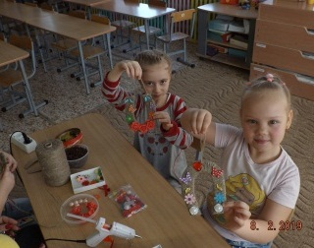
ТВОРЧЕСКИХ
УСПЕХОВ!

